Slide 1

令和７年度 租税教育セミナー 実践報告
税の三原則を活用して、
望ましい税のあり方を考察する授業実践
前橋市立前橋高等学校
教諭 安田 直剛

Slide 2
“
報告の内容
”
１ 授業実践の概要
～実施単元について・実践のねらい・３つの手立て～
２ 本時の授業展開
～本時への手立ての具現化・本時の学習活動の流れ～
３ まとめ
～成果・課題～

Slide 3
“
１ 実施単元について
”
実施科目：公共
実施項目：大項目Ｂ「自立した主体としてよりよい
社会の形成に参画する私たち」
実施単元：主として経済に関わる事項
「財政及び租税の役割」
「少子高齢社会における社会保障の充実・安定化」

Slide 4
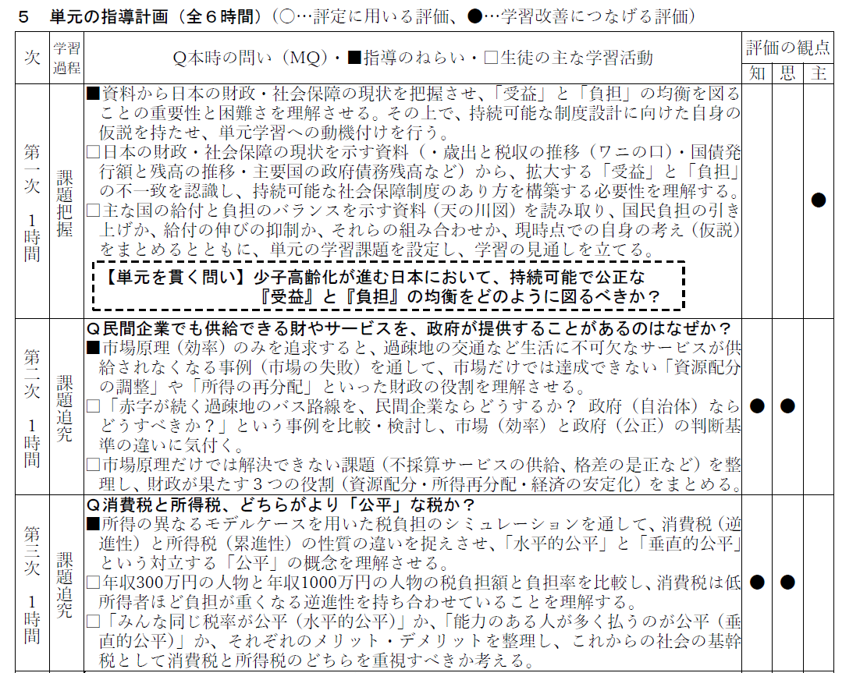

Slide 5
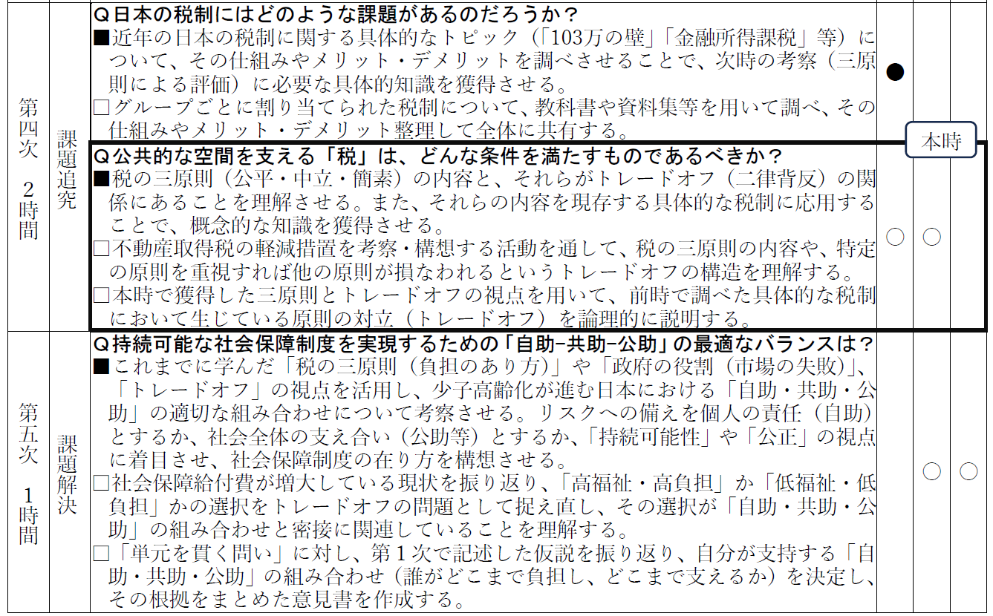

Slide 6
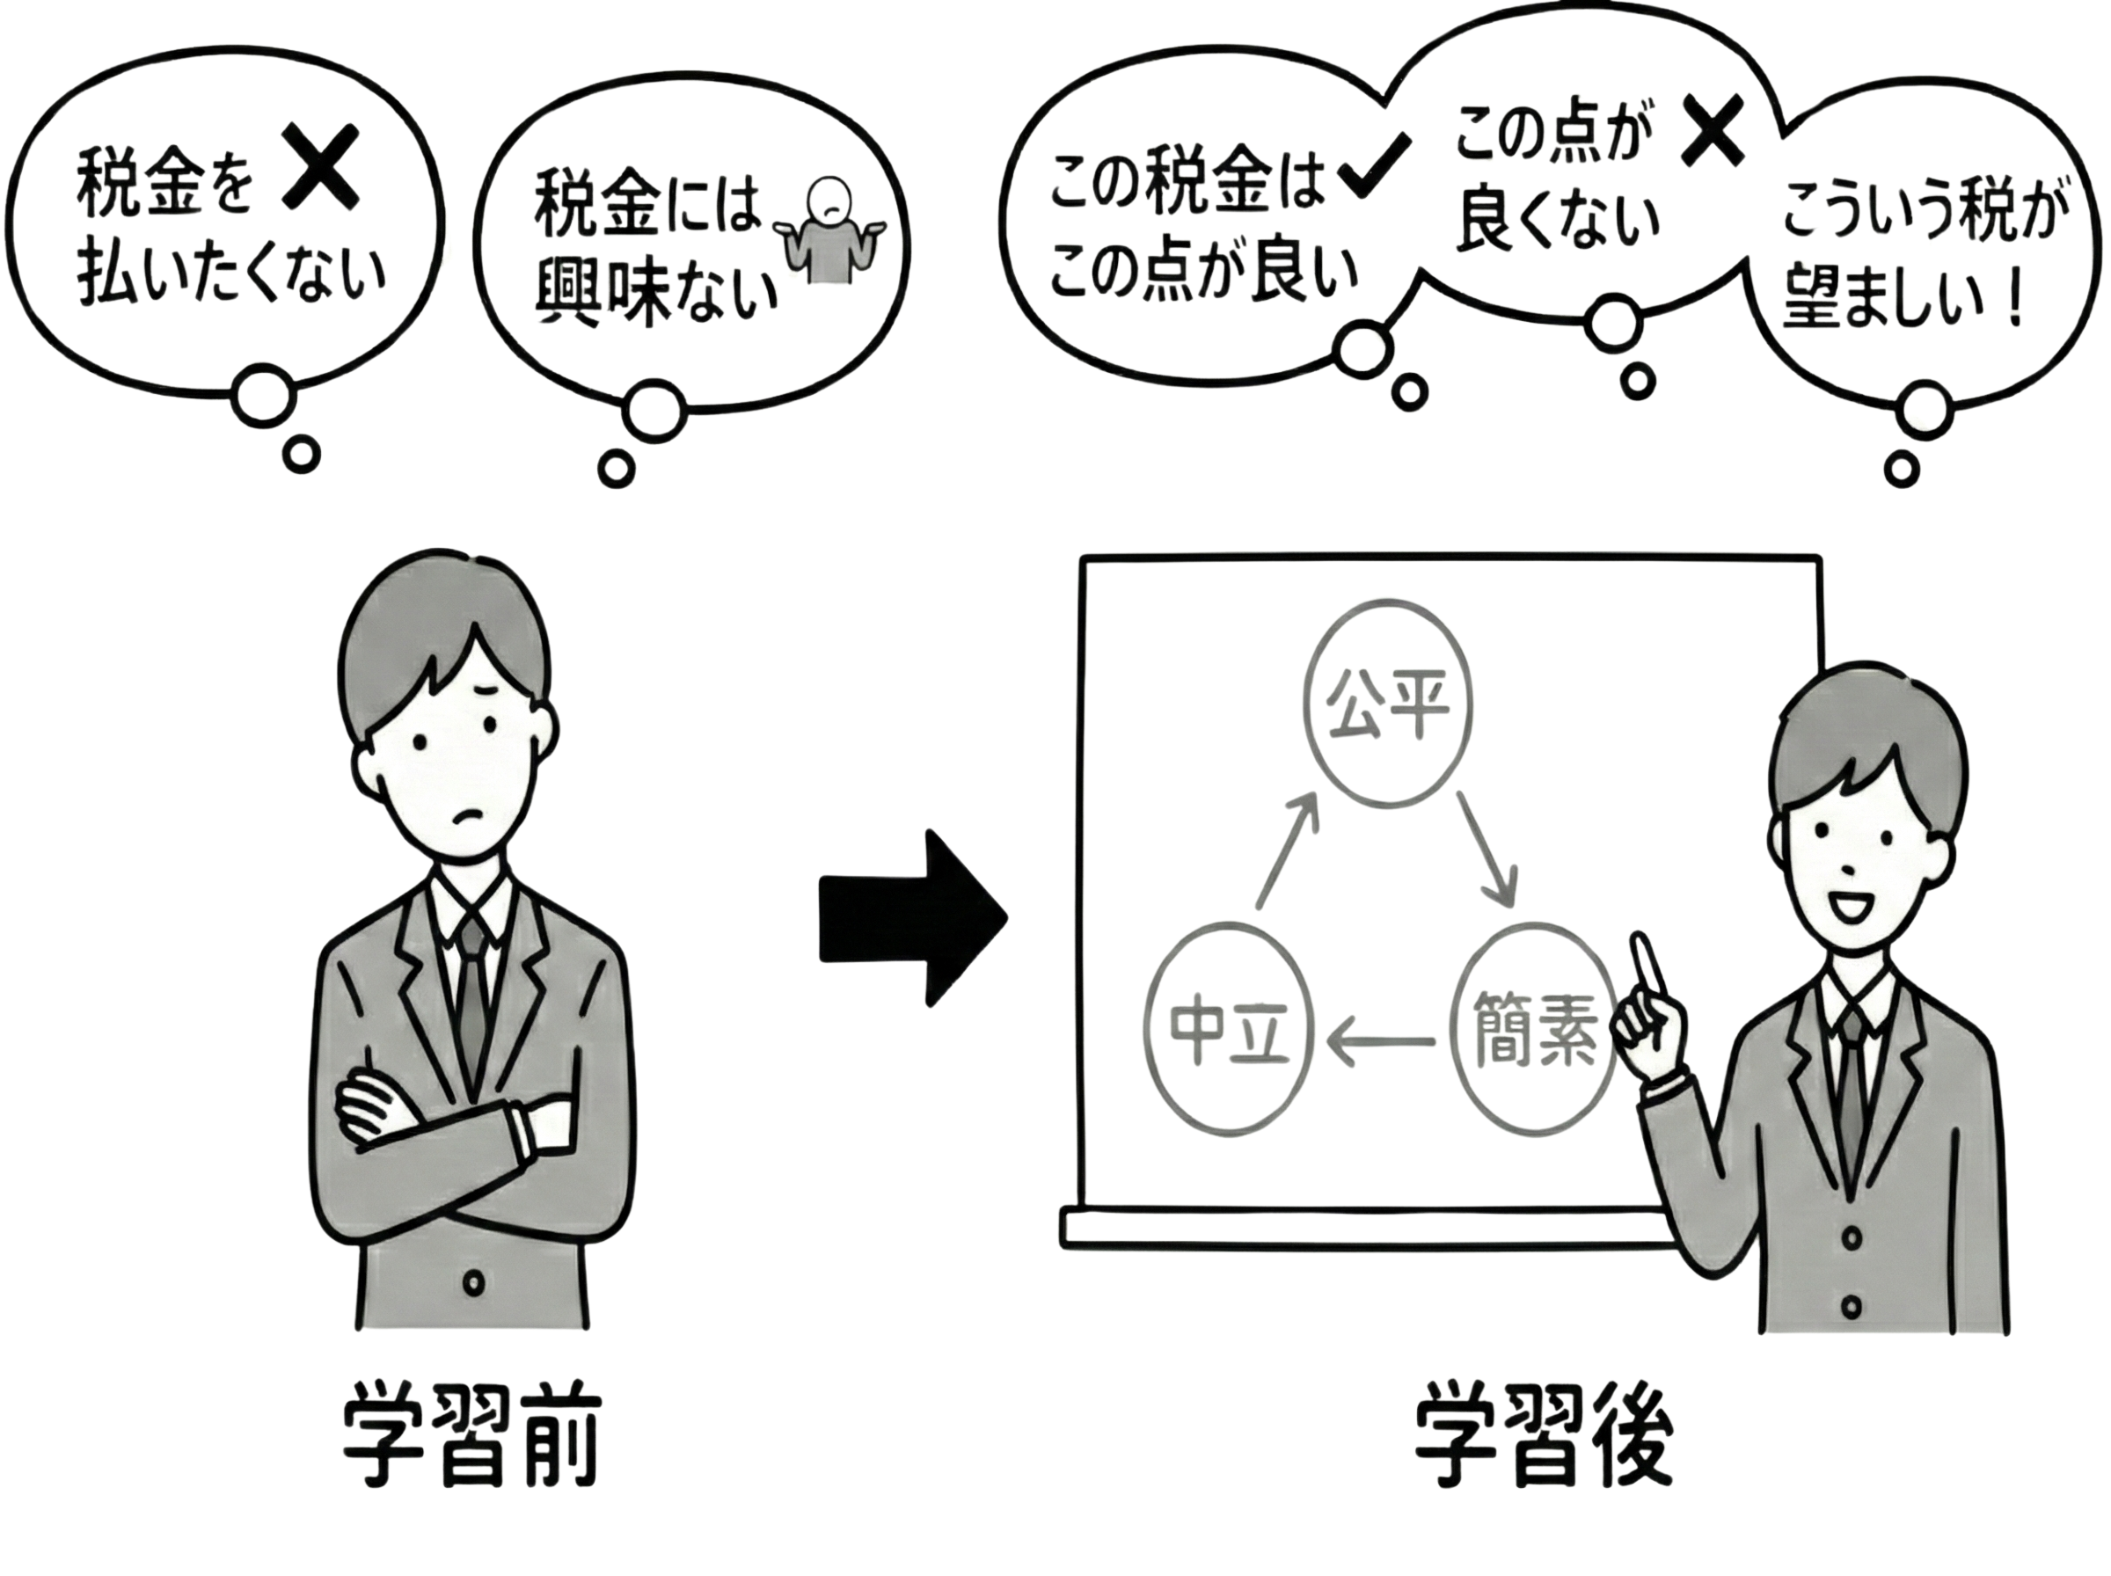
“
１ 実践のねらい
”
※ イラストは生成AIにて作成

Slide 7
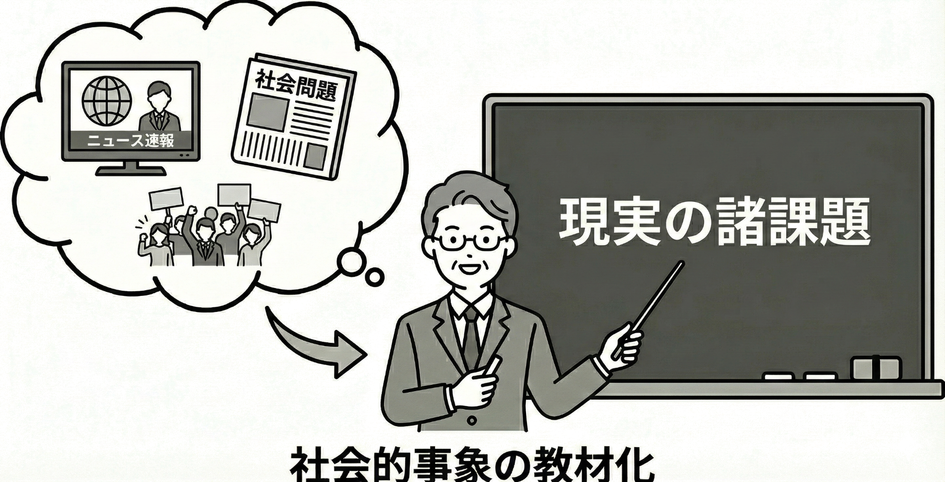
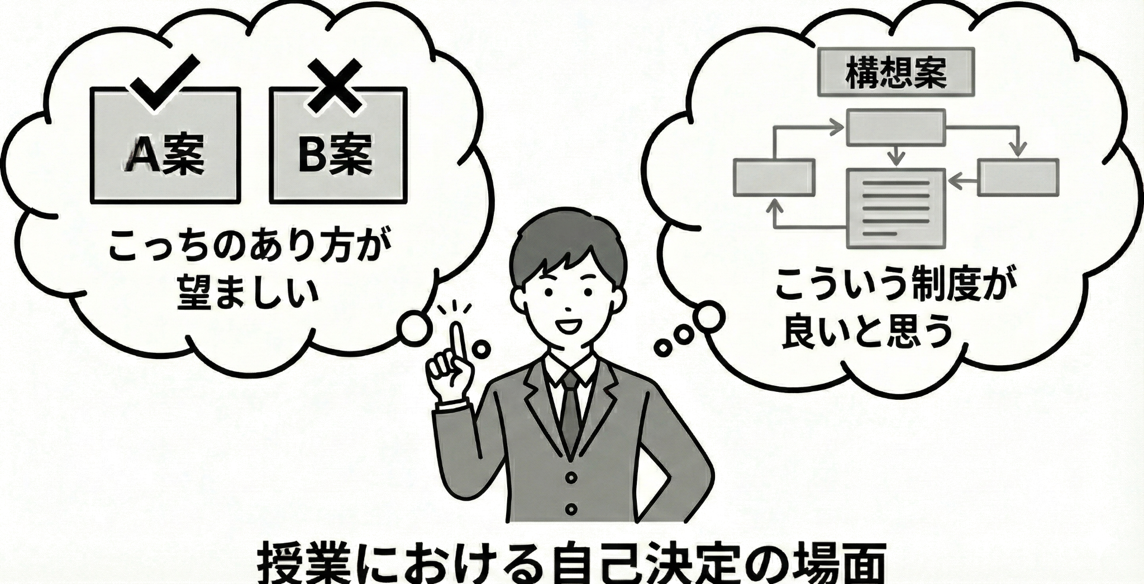
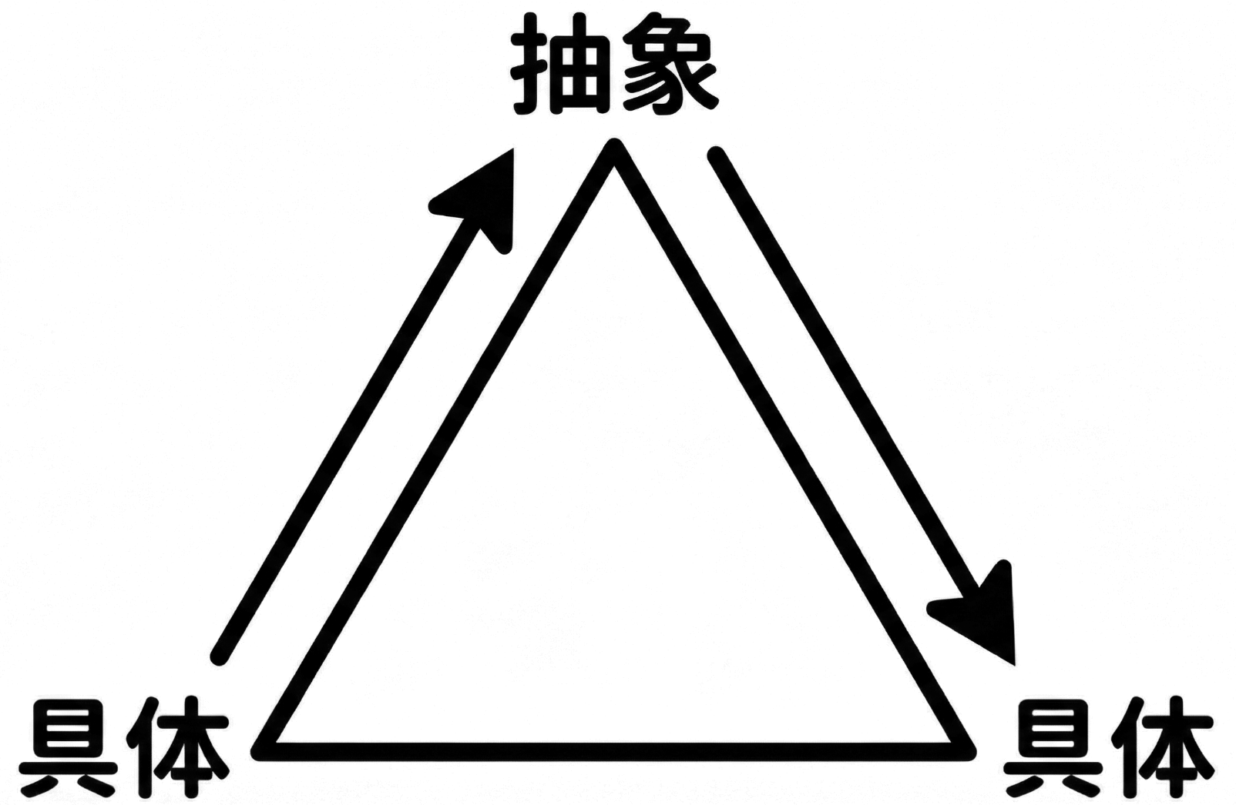
“
１ ３つの手立て
”
１
２
３
社会的事象の教材化
現実社会の諸課題や身近な実例など、話題性-具体性-切実性の高い社会的事象を教材化
学習内容と生活の関連を捉える。
当事者意識をもって学習に取り組む。
自己決定する場面の設定
制度のあり方に対して
「選択・判断」「考察・構想」などの自己決定の場面を設定
制度の作り手の立場を理解する。社会参画意識の醸成を促す。
具体と抽象の往還
具体的な事例の考察と、
抽象的な概念を考察する活動の両方を行う。
他の事例にも転移できるような「概念」の形成を促す。
※ イラストは生成AIにて作成

Slide 8
“
２ 本時への手立ての具現化
”
１
２
３
社会的事象の教材化
●教師自身の実体験
～「不動産取得税」を教材化～
題材：身近な教員の
「自宅購入」を教材化
効果：将来のライフイベント
課題を自分事化しやすい
当事者意識を持ちやすい
自己決定する場面の設定
●「軽減措置」の制度設計
～どんな人に税を軽減する？～
活動：軽減の対象条件をどう
するか考察・構想
視点：自身の構想案を「税の
三原則」から捉え直す
具体と抽象の往還
●本時の問いMQの回答
～税が満たすべき条件を抽象化～
構想(具体)：軽減措置の構想
概念化(抽象)：
税の三原則と関係性のまとめ
適用(具体)：
獲得した視点で既存税制を評価
※ イラストは生成AIにて作成

Slide 9
“
２ 本時の学習活動の流れ
”
段階 | 学習活動・内容
導入5分 | １ 本時の学習課題を把握する。 MQ「公共的な空間を支える「税」は、 どんな条件を満たすものであるべきか？」

Slide 10
“
２ 本時の学習活動の流れ
”
段階 | 学習活動・内容
展開①7分 | ２ 制度によって人々の行動はどう変わる？（SQ1） ・「年収100万円以下の人に支援金を出す」という制度 を想定し、境界線にいる人々がとる行動（働き控え 等）を予想する。 ・税や制度が、個人の選択を歪めてしまうことを確認し、 「中立」の原則の意味を理解する。 ・消費税（水平的公平・簡素・中立）などを例に、 あちらを立てればこちらが立たずというトレードオフ の構図を確認する。

Slide 11
“
２ 本時の学習活動の流れ
”
段階 | 学習活動・内容
展開②10分 | ３ あなたはどの公平を優先する？（SQ2） ・考え方の異なる架空の２人の生徒（A：結果・垂直的 公平重視、B：機会・水平的公平重視）の会話文を読 み、自分はどちらに近いかを選択する。 ・三原則の「公平」には、「垂直的公平（応能）」と 「水平的公平（応益）」があり、これらも対立する関 係にあることを理解する。

Slide 12
“
２ 本時の学習活動の流れ
”
段階 | 学習活動・内容
展開③15分 | ４ 望ましい税のあり方は？（SQ3） ・教員の実体験（不動産取得税の納税通知書）を資料と して提示し、一律課税の重み（水平的公平だが垂直的 公平に欠ける現状）を把握する。 ・「どのような条件の人を減税対象にすべきか」を考 察・構想し、班で発表する。 ・各班の案が「どの原則（公平・中立・簡素）を重視 し、どの原則を犠牲にしたか」を確認し合い、トレー ドオフの構造を共有する。

Slide 13
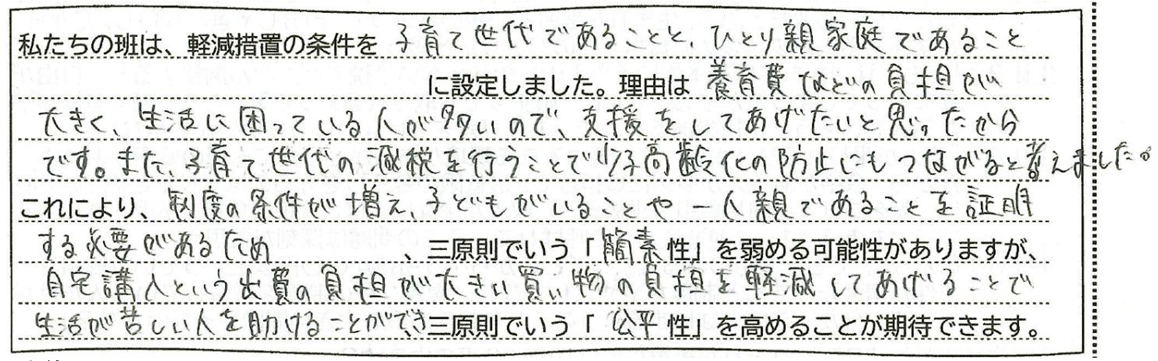
“
２ 本時の学習活動の流れ
”
生徒の記述例 「軽減措置の構想案」

Slide 14
“
２ 本時の学習活動の流れ
”
段階 | 学習活動・内容
終末13分 | ５ 本時の学習内容をまとめる ・ルーブリックに基づき本時のＭＱへの回答を作成する。 ・獲得した三原則とトレードオフの視点を用いて、前時 で調べた具体的な税制度の中に、どのような原則の対 立（トレードオフ）が生じているか論理的に説明する。 ・作成した内容を全体に発表し、共有する。

Slide 15
“
２ 本時の学習活動の流れ
”
まとめの記述 評価基準
Ａ評価 | Ｂ評価 | Ｃ評価
税が満たすべき条件（三原則）について、それらが相互にトレードオフの関係にあることを、現存する具体的な事例に当てはめて論理的に説明している。 | 税が満たすべき条件として、三原則（公平・中立・簡素）の内容と、それらが相互にトレードオフの関係にあることを、自分の言葉で適切に説明している。 | 三原則の説明が不十分（用語のみ／１つだけ／意味が曖昧等）であり、条件としての説明になっていない。

Slide 16
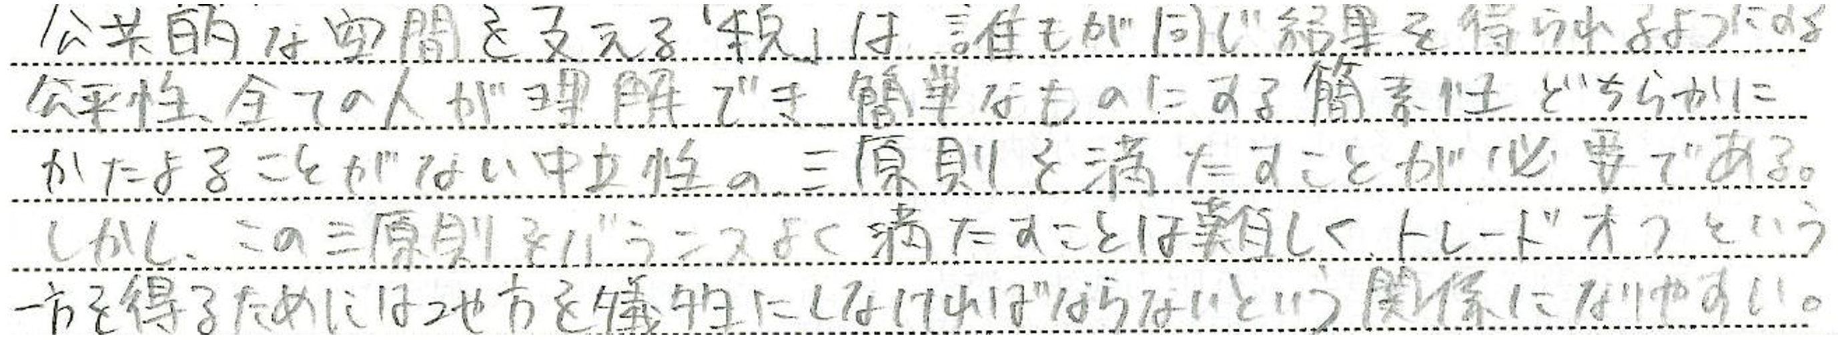
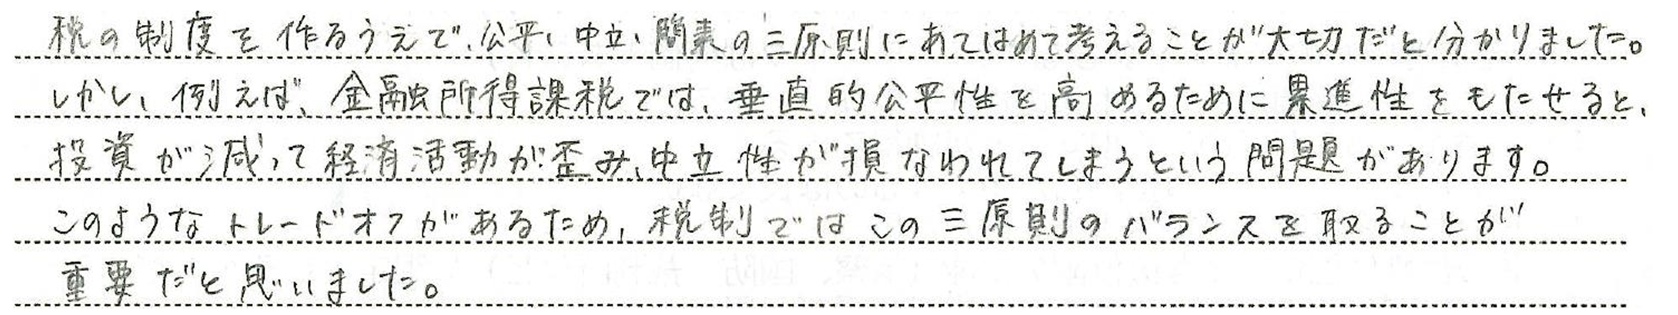
“
２ 本時の学習活動の流れ
”
生徒の記述例 「まとめ（MQへの回答）」
・Ｂ評価
・Ａ評価

Slide 17
“
３ 成果
”
・税に対する意識の変容
→「取られるもの」という意識から、
「考える対象」へと変化
・思考の枠組みの獲得
→ 税の三原則を、単なる知識（暗記）ではなく、
制度を判断するための「視点」として獲得

Slide 18
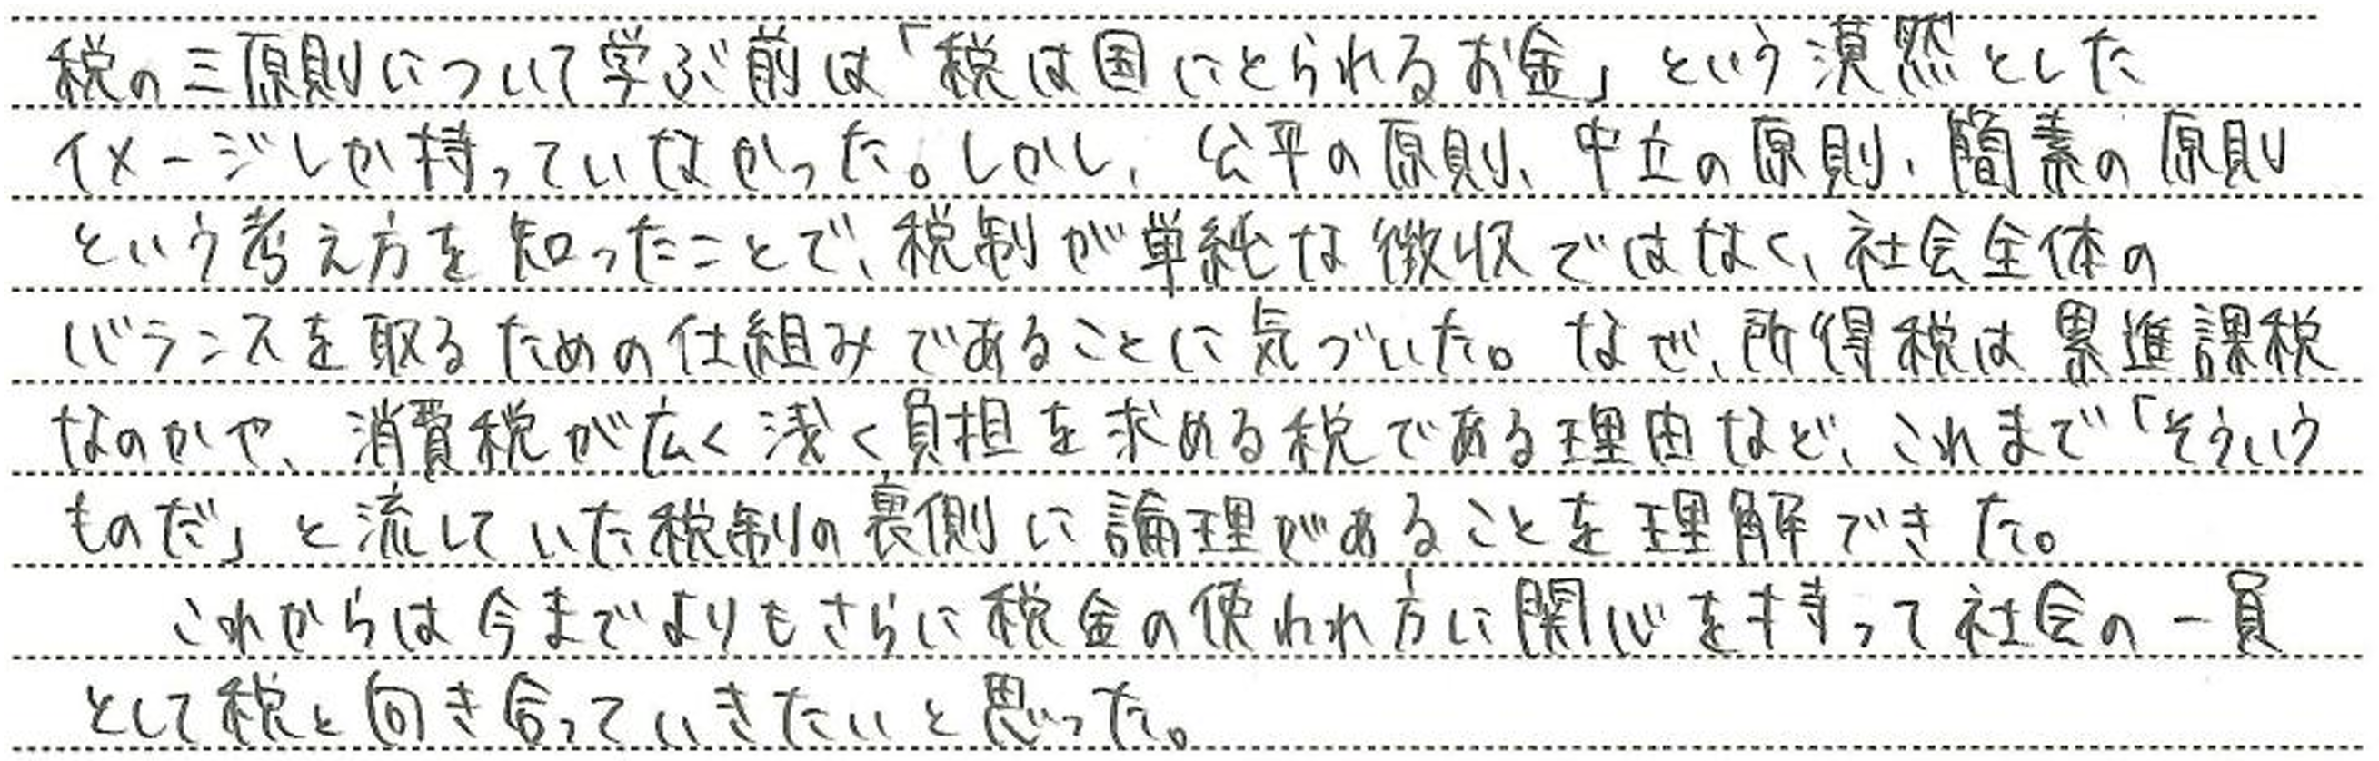
“
３ 成果
”
生徒の記述例 「授業の感想」

Slide 19
“
３ 課題
”
・指導内容の精選
→ SQ2により焦点が分散
構想やまとめに十分な時間を確保できるよう
内容を精選すべきであった。
・「中立」の原則の欠如
→ 「公平」と「簡素」に集中しがちな状況を見て、
「中立」を導き出す支援をする必要があった。

Slide 20
令和７年度 租税教育セミナー 実践報告
税の三原則を活用して、
望ましい税のあり方を考察する授業実践
前橋市立前橋高等学校
教諭 安田 直剛

